Slide 1
Android 101- Librerías externas y soportando múltiples versiones y dispositivos
Alejandro Fernández Vilchis

Slide 2
Temario
Agregando librerías al proyecto
Dependencias
ActionBar Sherlock
Viewpager Indicator
Soporte multidispositivo
Lenguajes
Pantallas
Plataformas

Slide 3
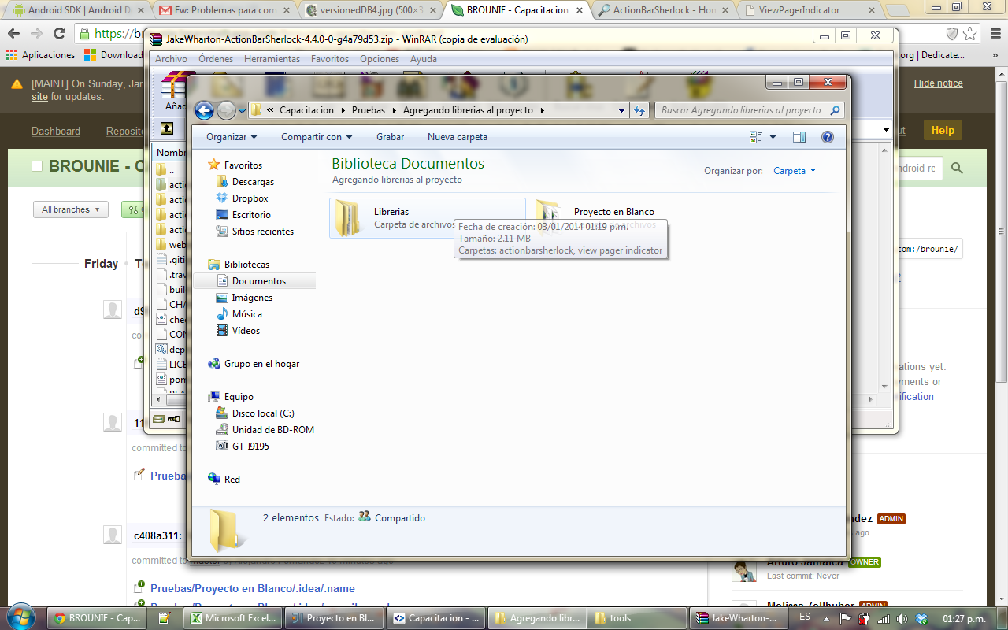
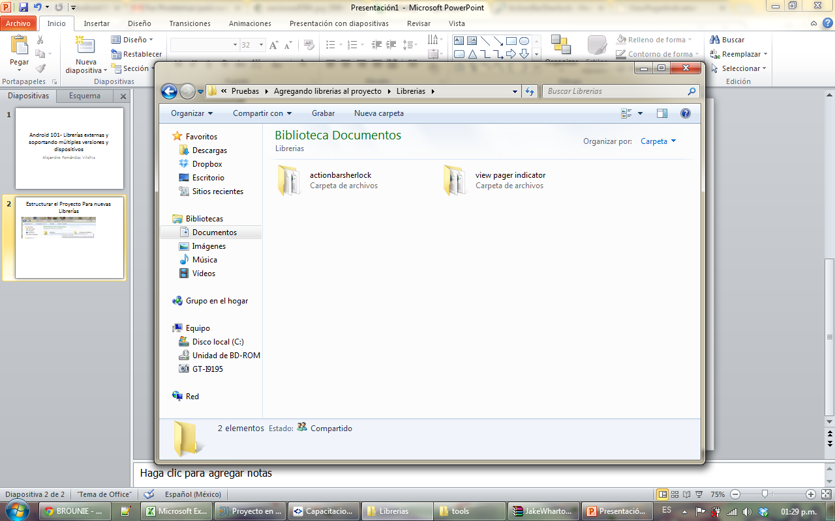
Estructurar el Proyecto Para nuevas Librerías

Slide 4
Estructura del Proyecto
En Android el proyecto por default es un módulo de la aplicación (Módulo Principal).
Se puede agregar n módulos al proyecto.
Cada módulo nuevo agregado debe ser dependiente del módulo principal.

Slide 5
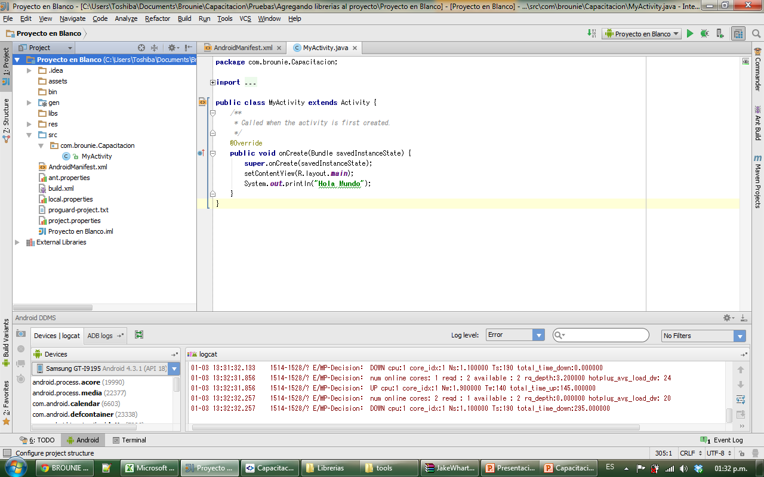
Estructura del Proyecto

Slide 6
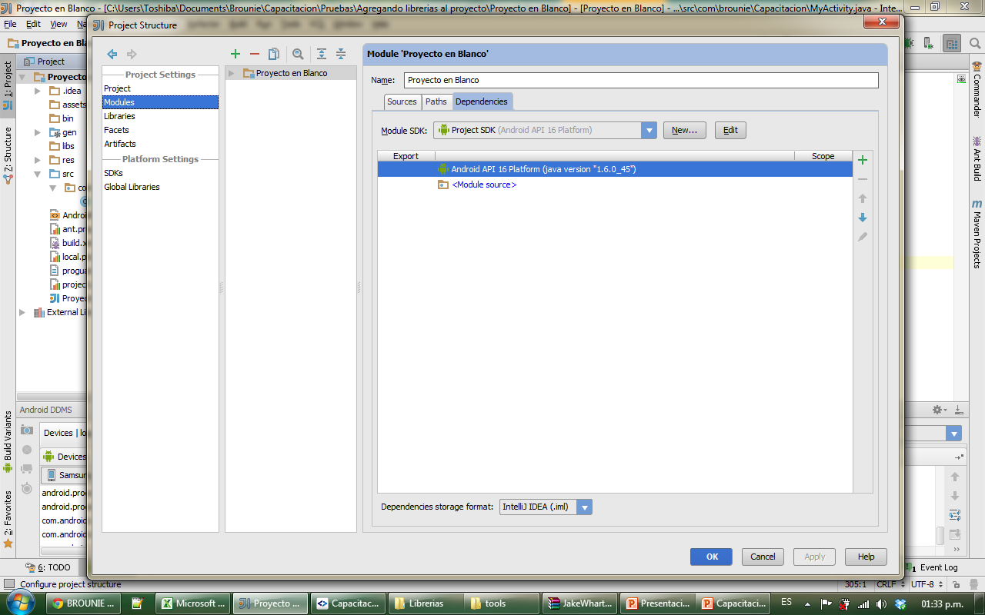
Estructura del Proyecto

Slide 7
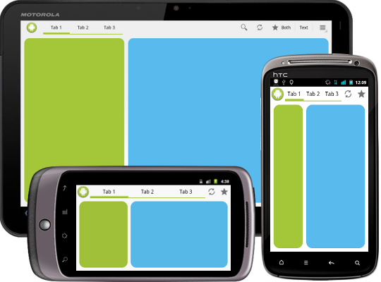
Agregando nuevas librerías (Sherlock)

Slide 8
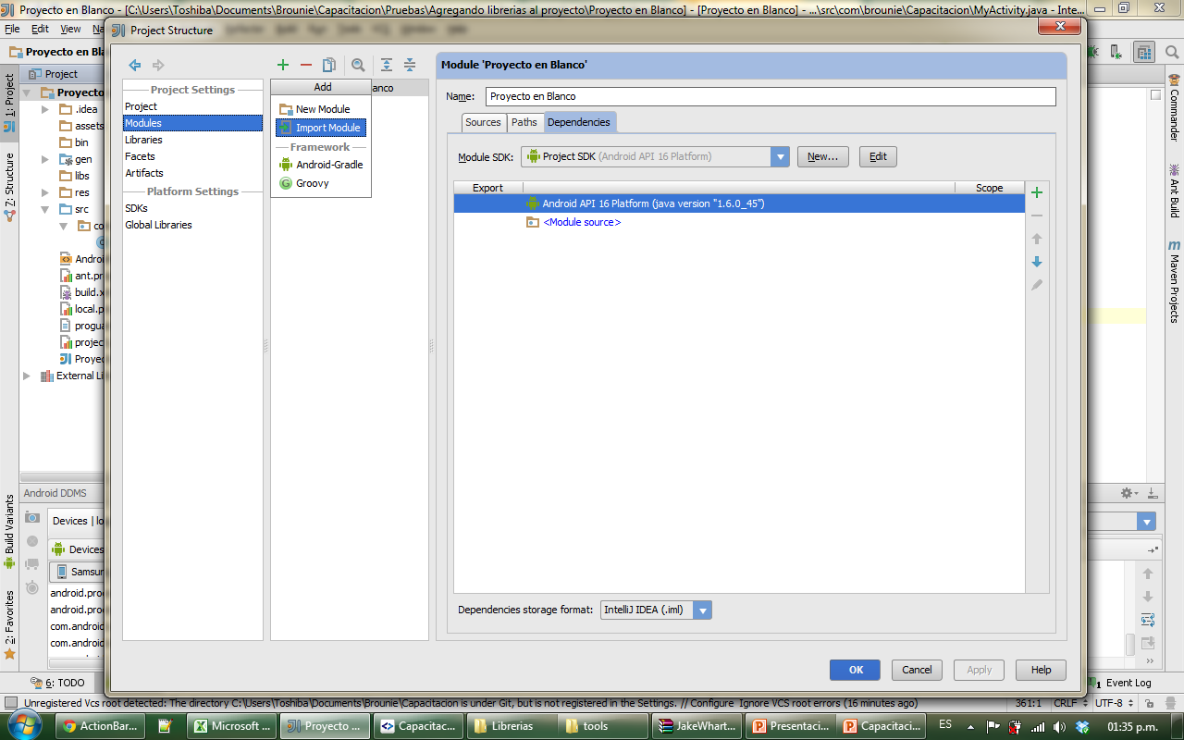
Agregando nuevas librerías (Sherlock)

Slide 9
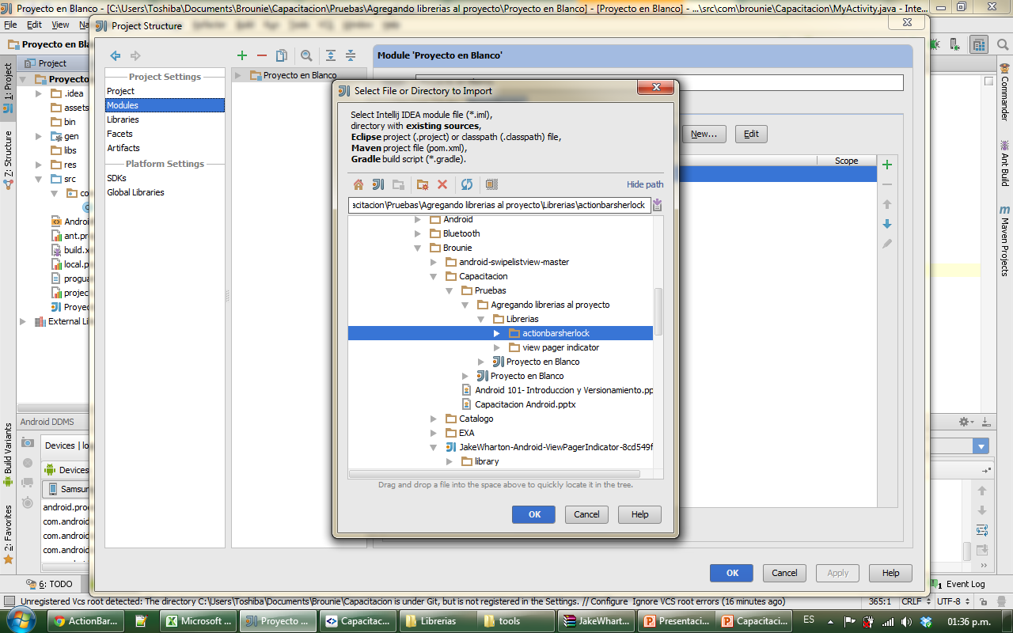
Agregando nuevas librerías (Sherlock)

Slide 10
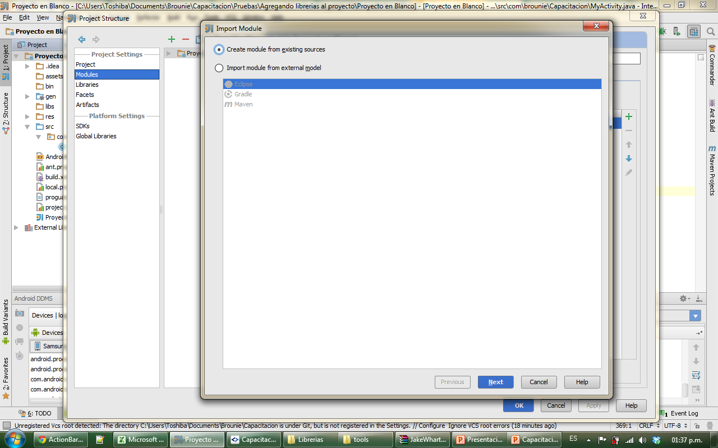
Agregando nuevas librerías (Sherlock)

Slide 11
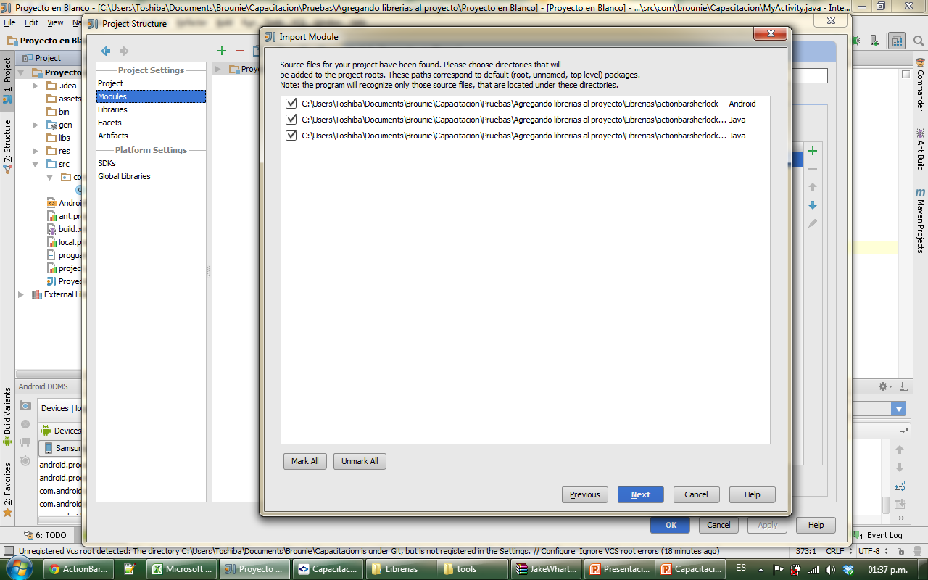
Agregando nuevas librerías (Sherlock)

Slide 12
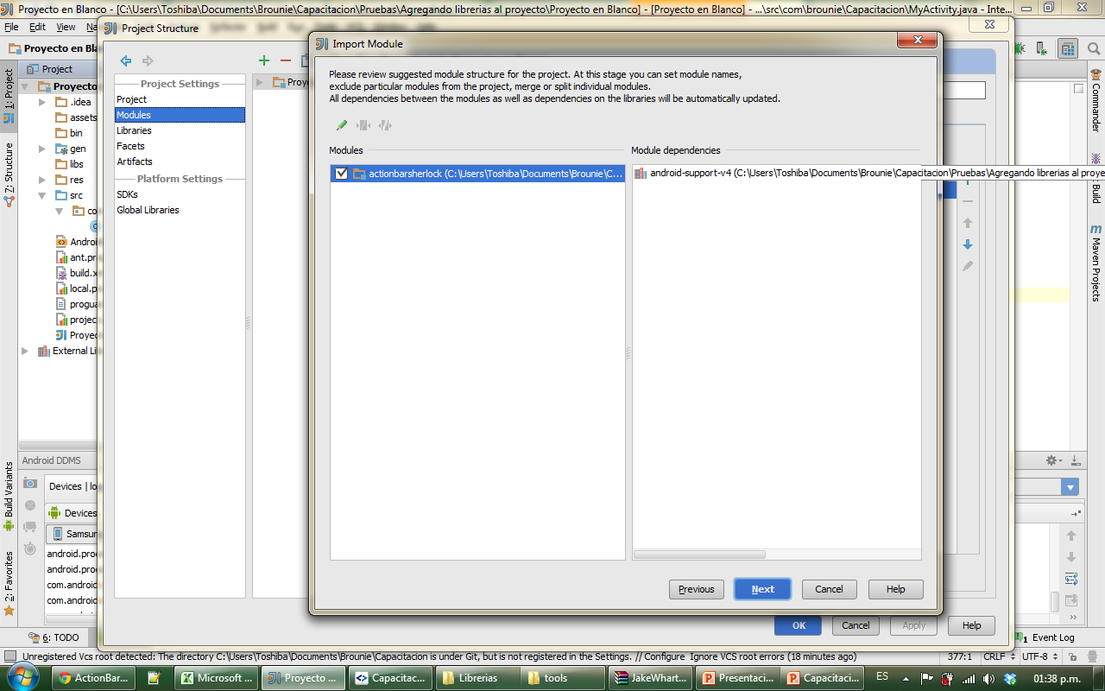
Agregando nuevas librerías (Sherlock)

Slide 13
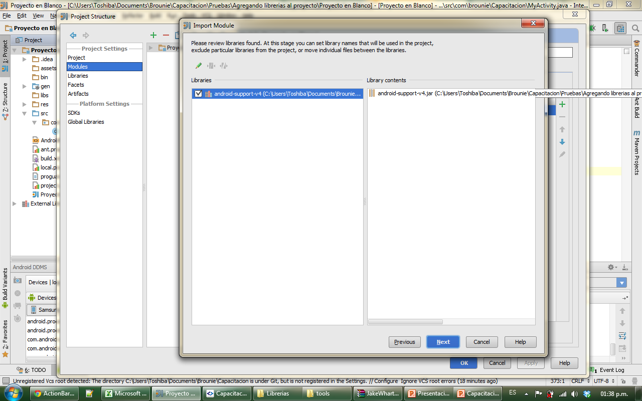
Agregando nuevas librerías (Sherlock)

Slide 14
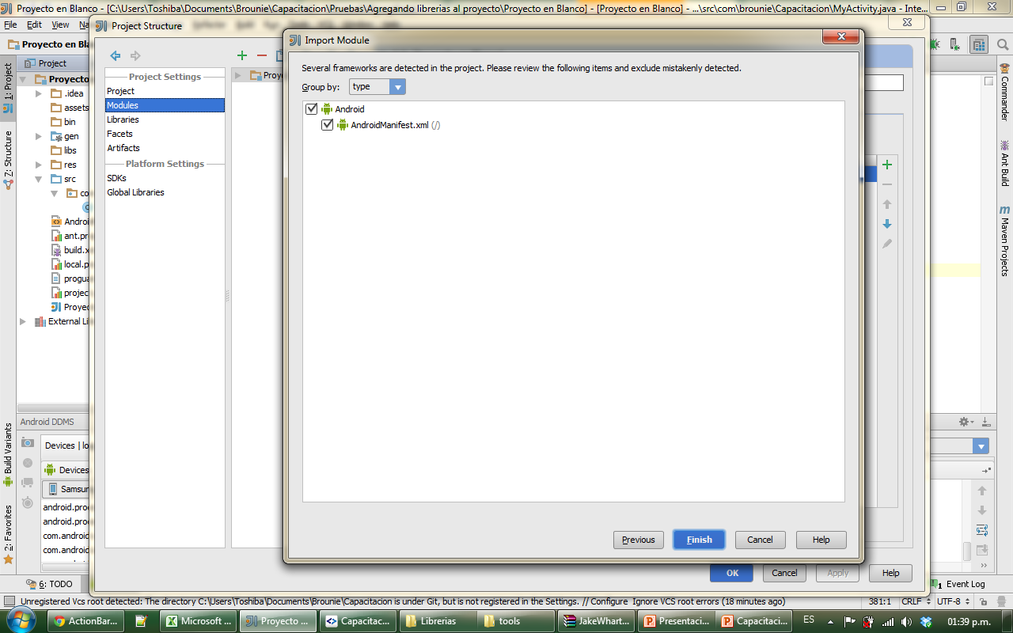
Agregando nuevas librerías (Sherlock)

Slide 15
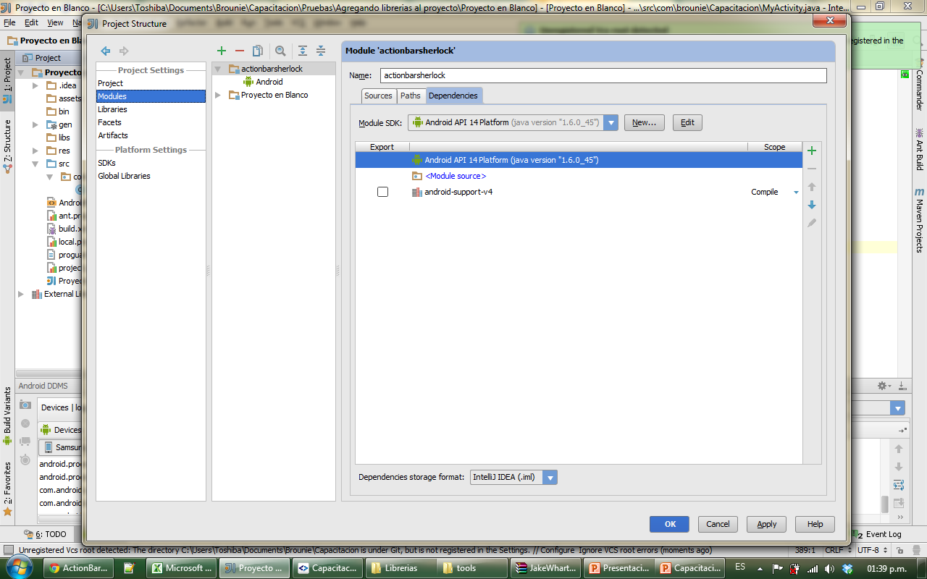
Agregando nuevas librerías (Sherlock)

Slide 16
Agregando nuevas librerías (Sherlock)
Ya que se agrego el módulo se debe agregar la dependencia al mismo.
Agregar el módulo lleva a ciertos consideraciones y errores que pueden darse los cuales se mencionaran más adelante.

Slide 17
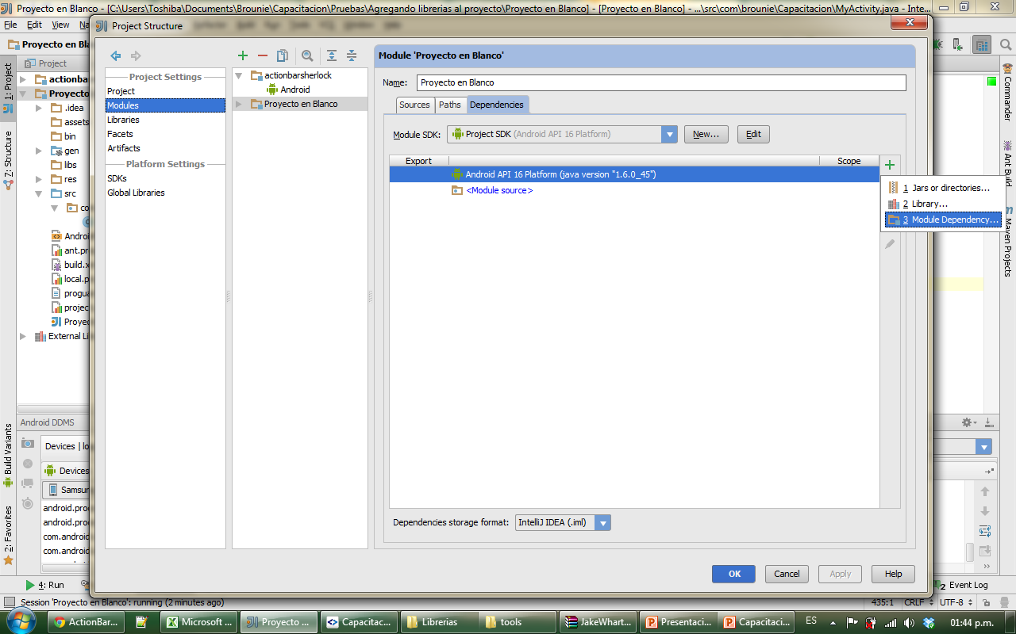
Agregando nuevas librerías (Sherlock)

Slide 18
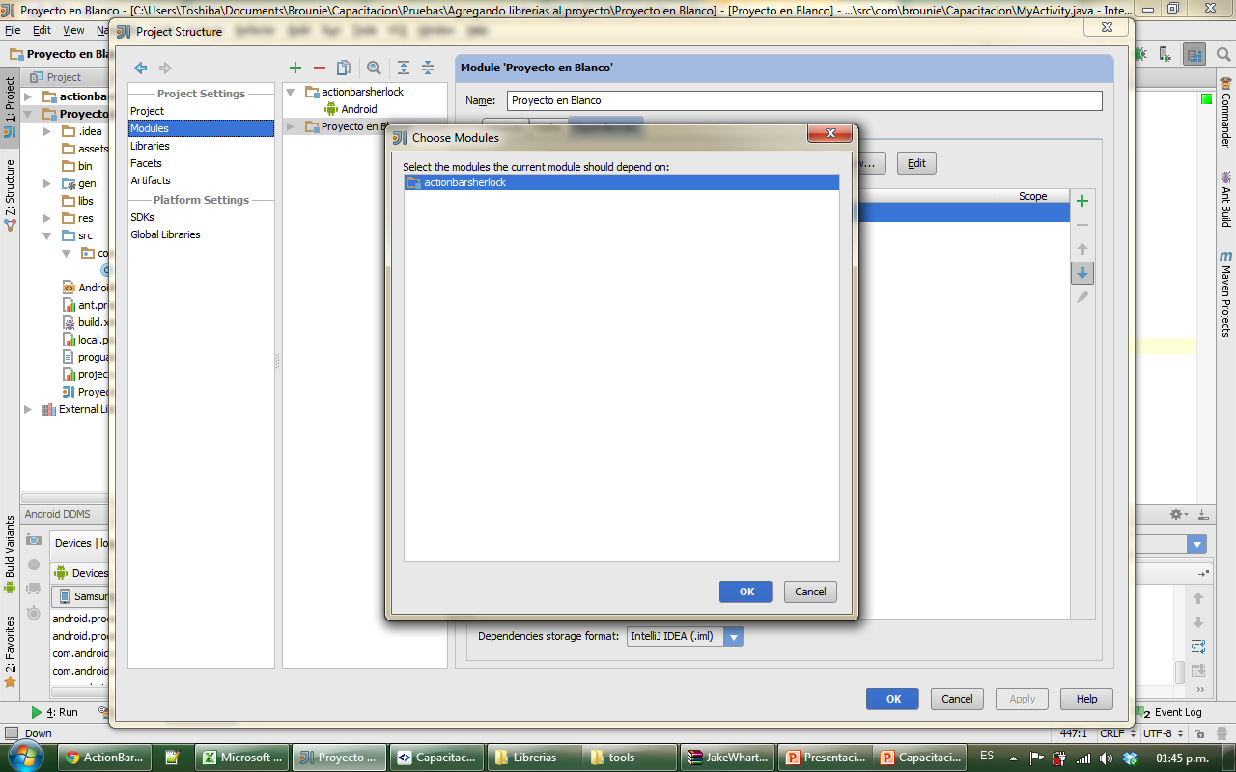
Agregando nuevas librerías (Sherlock)

Slide 19
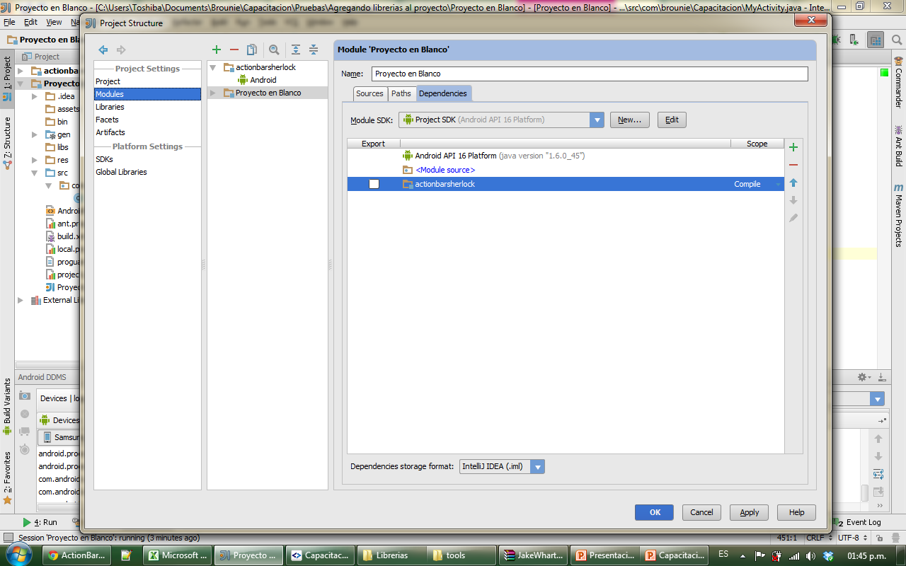
Agregando nuevas librerías (Sherlock)

Slide 20
Detalles especiales (solo algunas librerías)
Algunos módulos son compilados para proyectos en Android que por definición también son módulos principales.
Como se menciono solo debe haber un módulo principal dentro del proyecto.

Slide 21
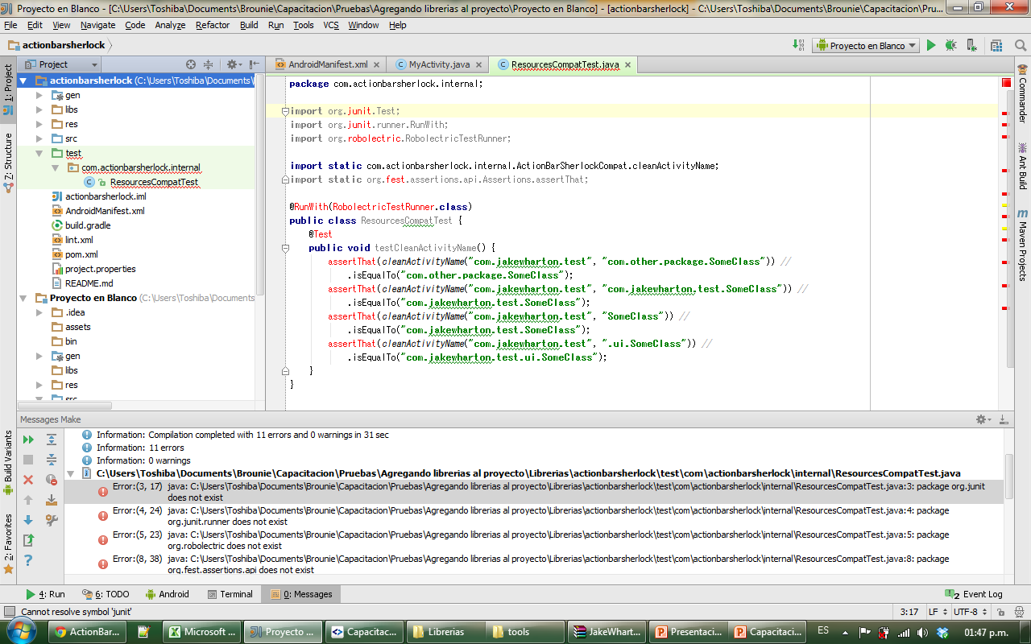
Detalles especiales (solo algunas librerías) (Pre-Testing) ¿Qué pasa?

Slide 22
Detalles especiales (solo algunas librerías) (Pre-Testing) Solución
El pre-testing son clases de pruebas unitarias que contienen algunas librerías y que para el caso de usarlas en nuestro proyecto no es necesario.
Solución: Eliminar las clases dentro de la carpeta test que marquen error. Solo es recomendado borrar la clase, el paquete no es necesario borrarlo.

Slide 23
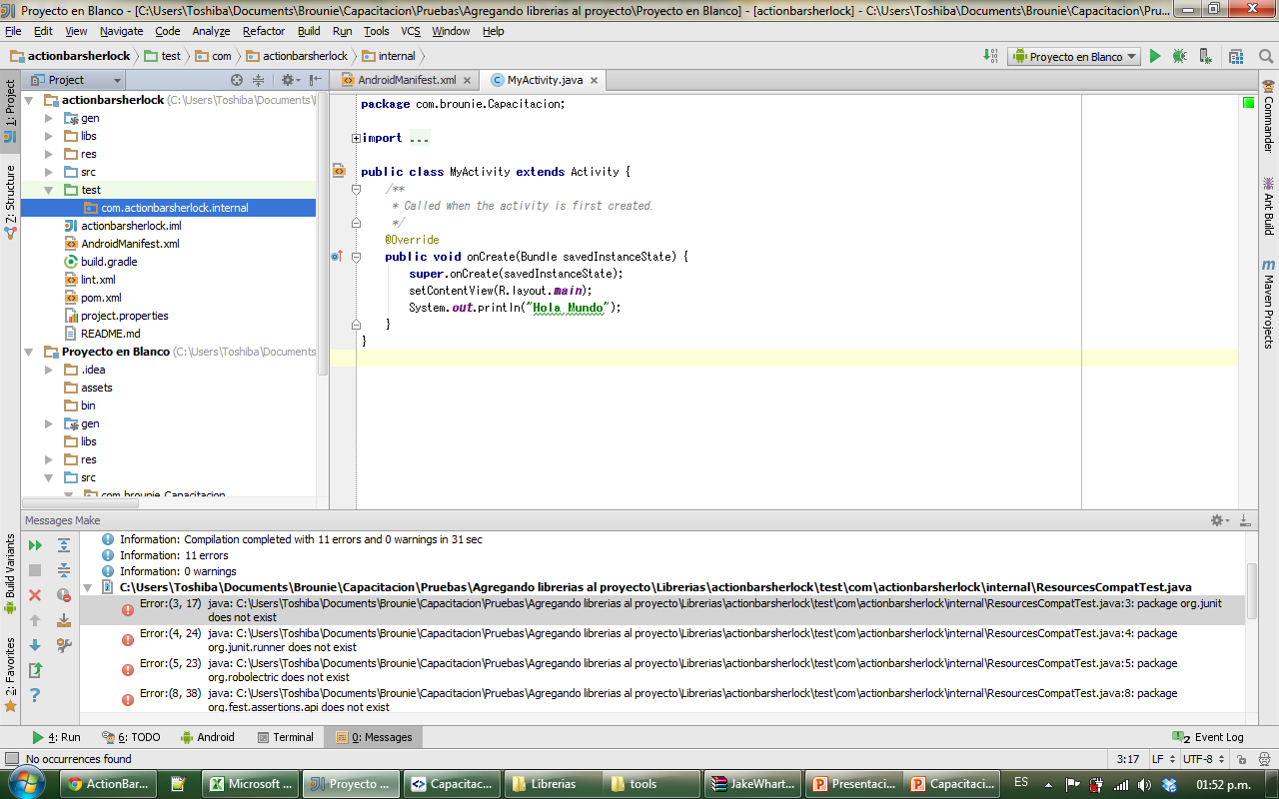
Detalles especiales (solo algunas librerías) (Pre-Testing) Solución

Slide 24
Detalles especiales (solo algunas librerías) (Top-Level) ¿Qué pasa?
En ocasiones se puede obtener una Excepción al compilar el proyecto de tipo:
TOP-LEVEL EXCEPTION
Esta excepción se debe a que algunos módulos al ser proyectos de Android ya hechos contienen librerías principales que entran en conflicto con las librerías principales del proyecto.

Slide 25
Detalles especiales (solo algunas librerías) (Top-Level) Solución
Cambiar todas las librerías que tengan el mismo nombre dentro de un submódulo a la instancia de Provided, mientras que en el módulo principal dejarlos como Compile.

Slide 26
Generador Automático de Tema Sherlock
http://jgilfelt.github.io/android-actionbarstylegenerator/#name=exa_style&compat=sherlock&theme=dark&actionbarstyle=transparent&texture=0&hairline=0&backColor=fff%2C100&secondaryColor=000%2C100&tabColor=33b5e5%2C100&tertiaryColor=000%2C100&accentColor=9c0%2C100&cabBackColor=000%2C100&cabHighlightColor=fff%2C100

Slide 27
Generador Automático de Tema Sherlock
Este proyecto crea un tema general para el action bar sherlock que puede ser instalado de manera rápida y fácil en el proyecto.

Slide 28
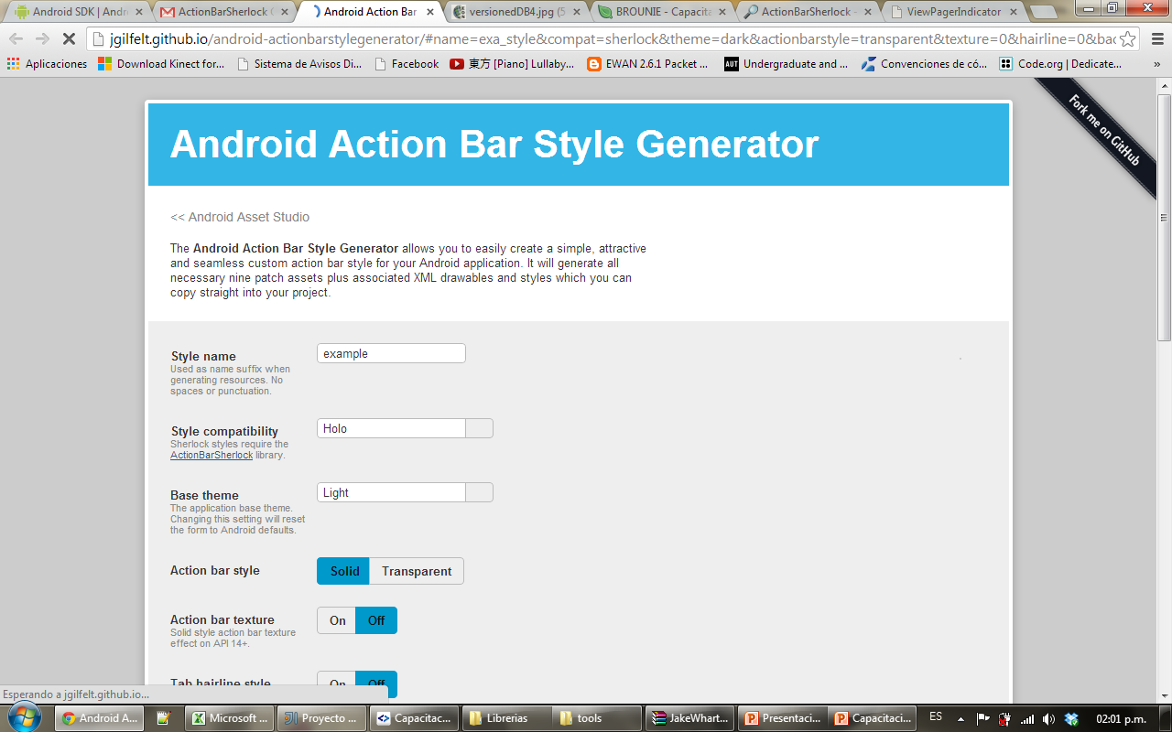
Generador Automático de Tema Sherlock

Slide 29
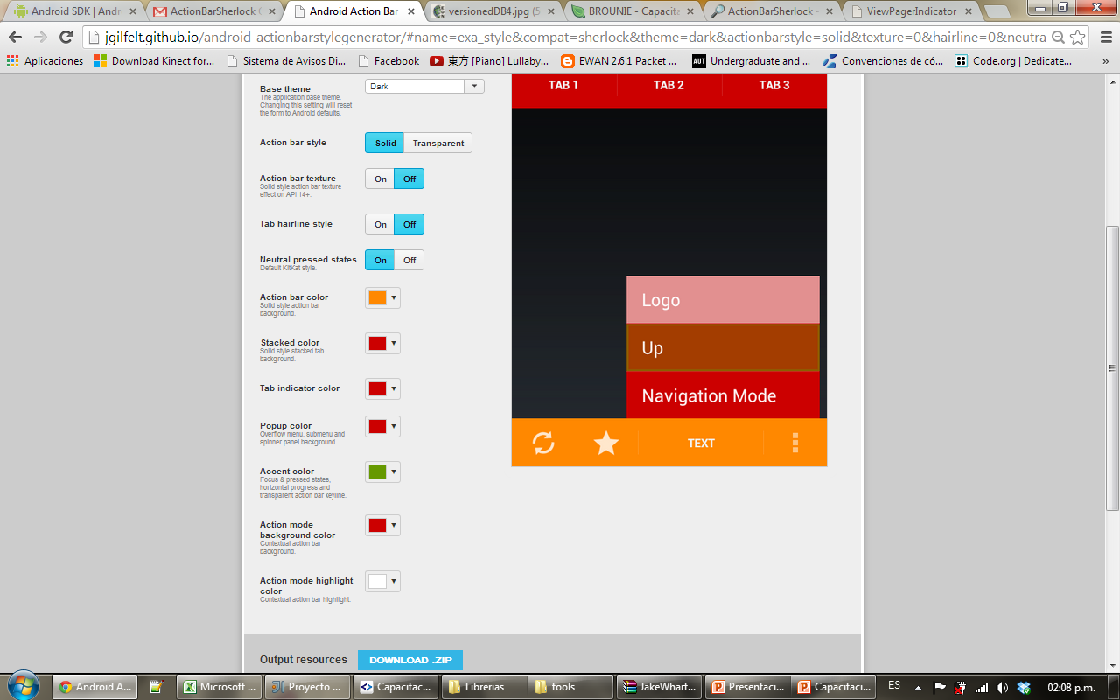
Generador Automático de Tema Sherlock

Slide 30
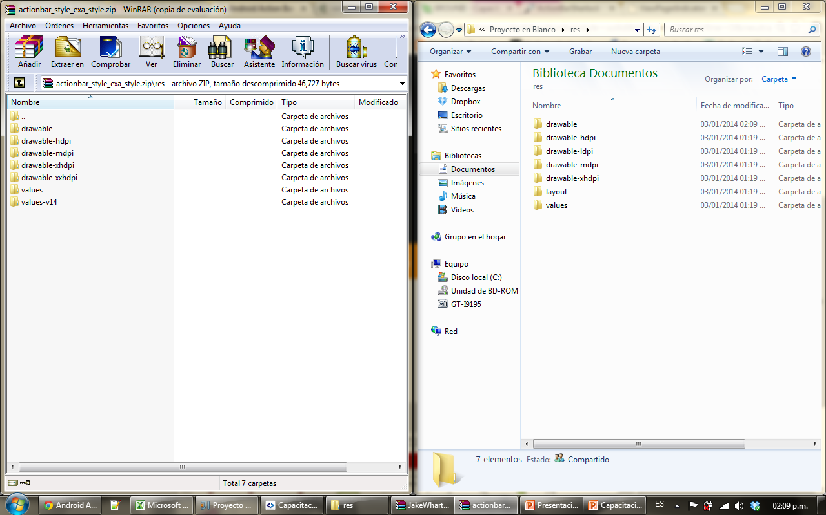
Generador Automático de Tema Sherlock

Slide 31
Utilizar ActionBarSherlock
Para usar Sherlock se requiere lo siguiente:
Agregar el estilo al manifest
Cambiar un Activity por SherlockActivity

Slide 32
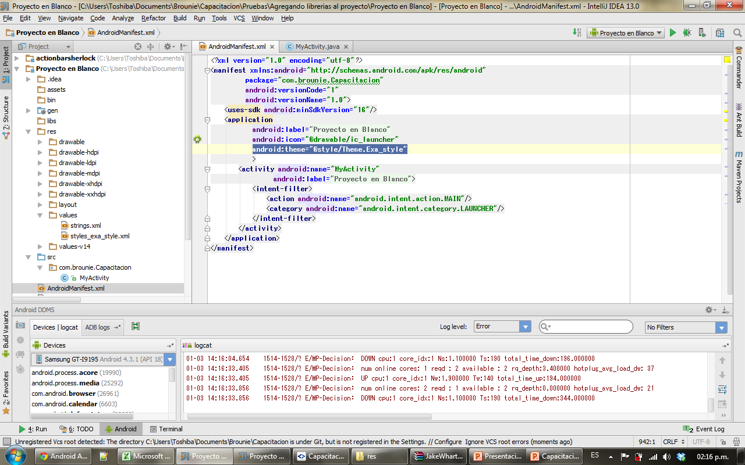
Utilizar ActionBarSherlock

Slide 33
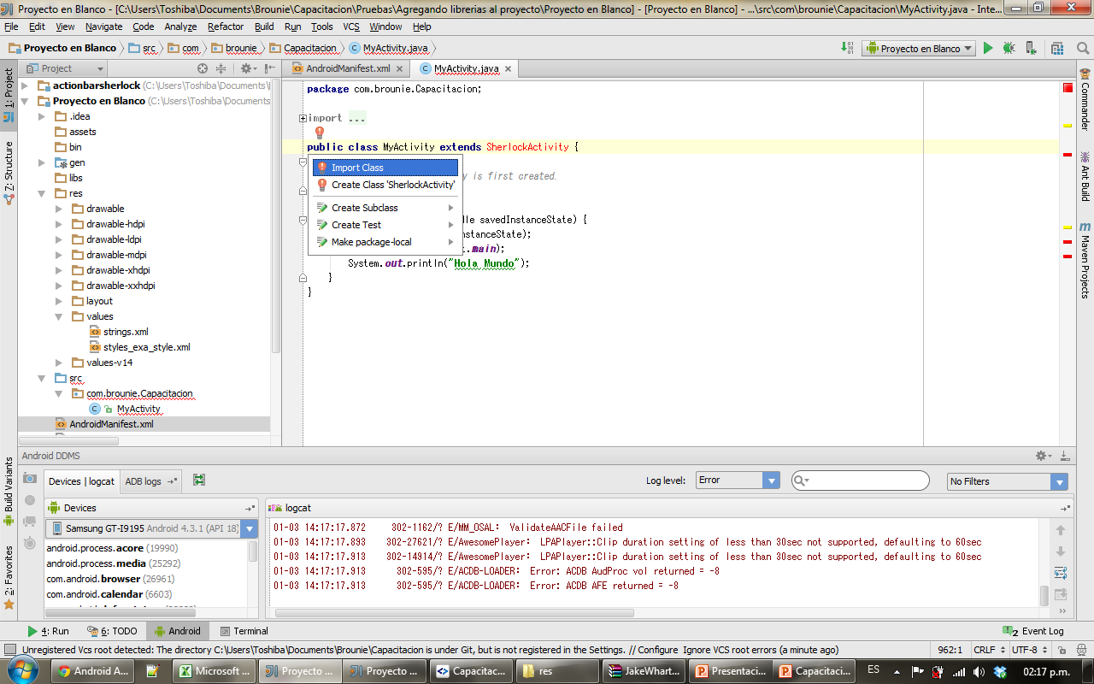
Utilizar ActionBarSherlock

Slide 34
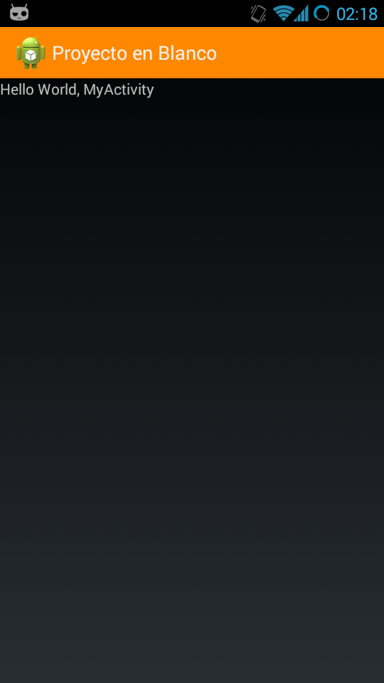
Final

Slide 35
Ejercicio
Agregar la librería ViewPagerIndicator como submódulo. de la aplicación principal

Slide 36
Múltiples Lenguajes
El archivo strings.xml contiene toda la información visible dentro de la aplicación según el idioma del dispositivo, si se requiere o no hacer una aplicación multilenguaje depende del proyecto. Sin embargo, se recomienda escribir toda la información en este archivo y no hacer hardcoding.

Slide 37
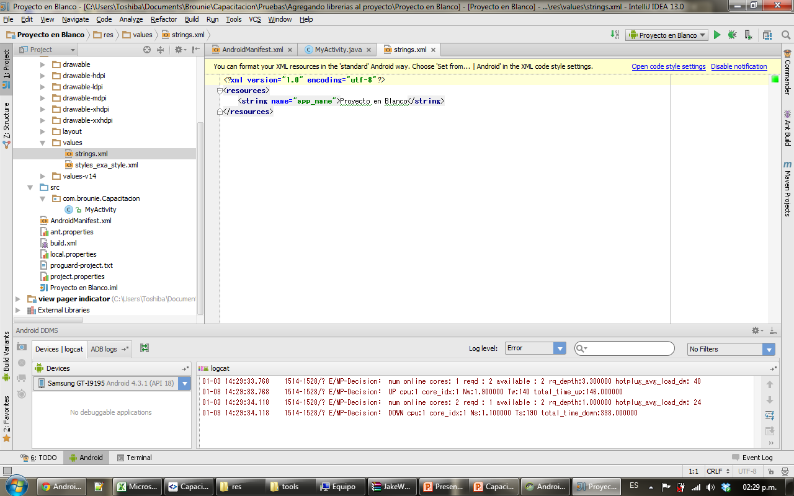
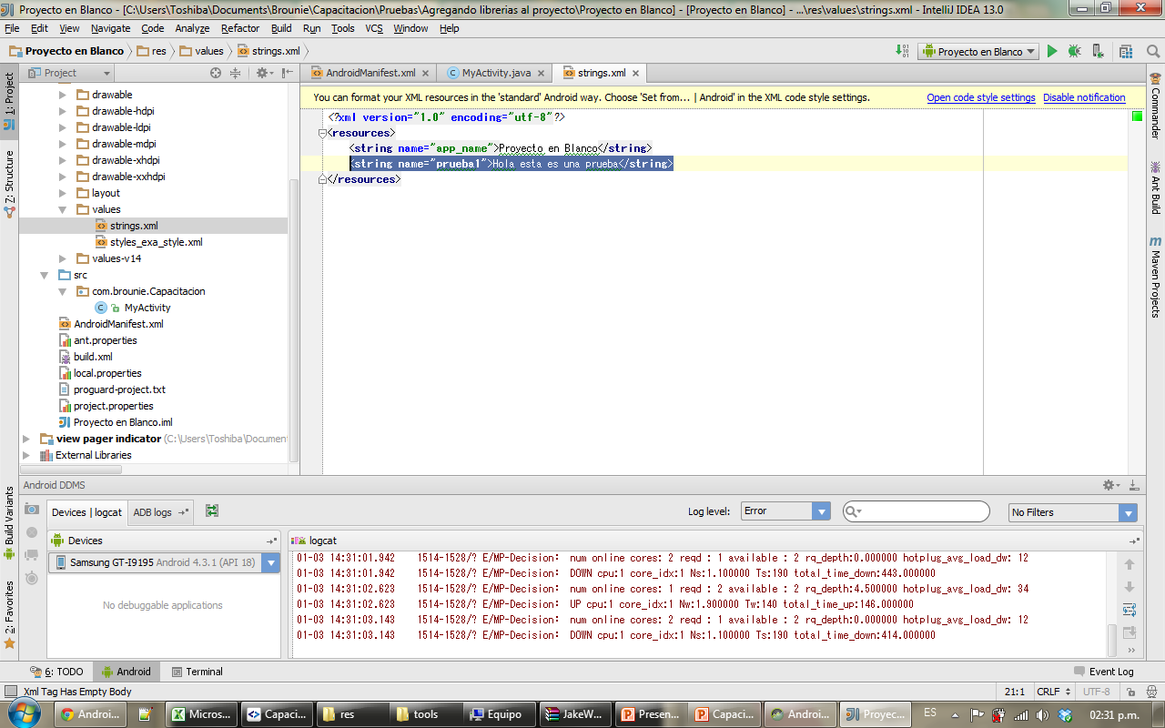
Ejemplo de Lenguajes

Slide 38
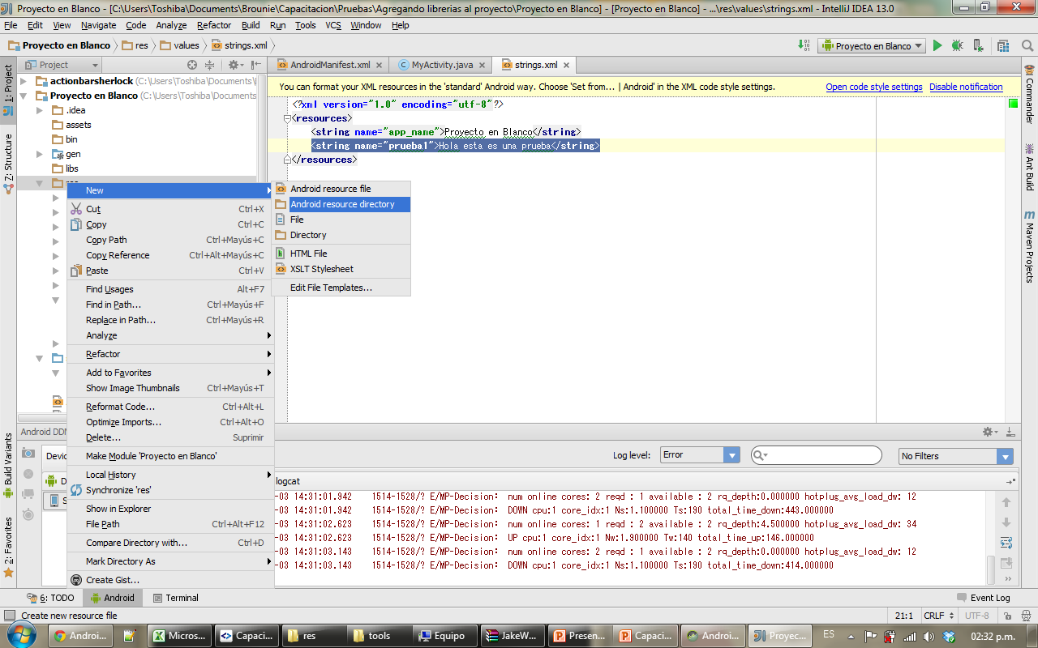
Agregar carpeta de otro idioma

Slide 39
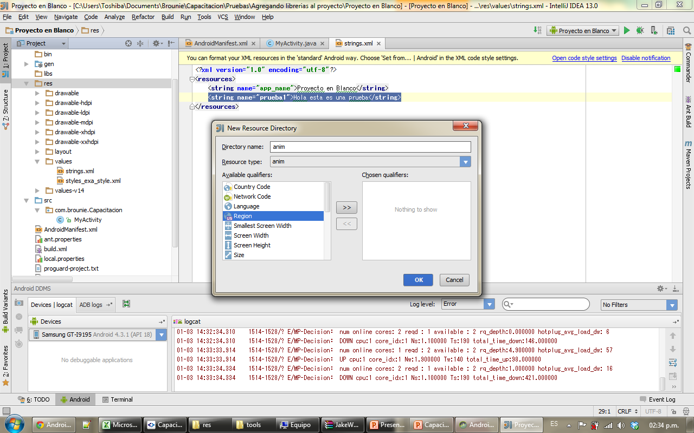
Agregar carpeta de otro idioma

Slide 40
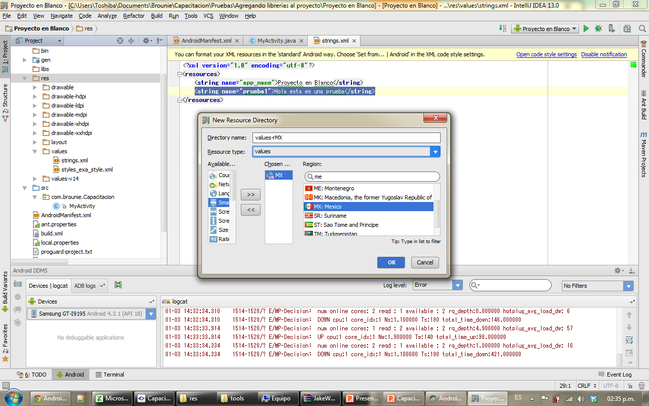
Agregar carpeta de otro idioma

Slide 41
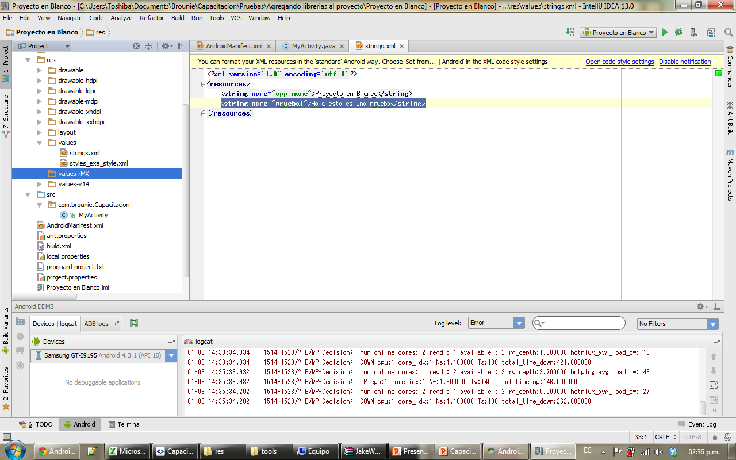
Agregar carpeta de otro idioma

Slide 42
Agregar carpeta de otro idioma
Copiar el archivo strings.xml a la nueva carpeta y traducirla según sea necesario.
La carpeta por default del proyecto es para la región en Inglés.
NOTA: Se pueden agregar n carpetas se valores de idiomas pero esto segmenta la aplicación, siempre REVISAR QUE SE TENGAN LOS ARCHIVOS PERTINENTES.

Slide 43
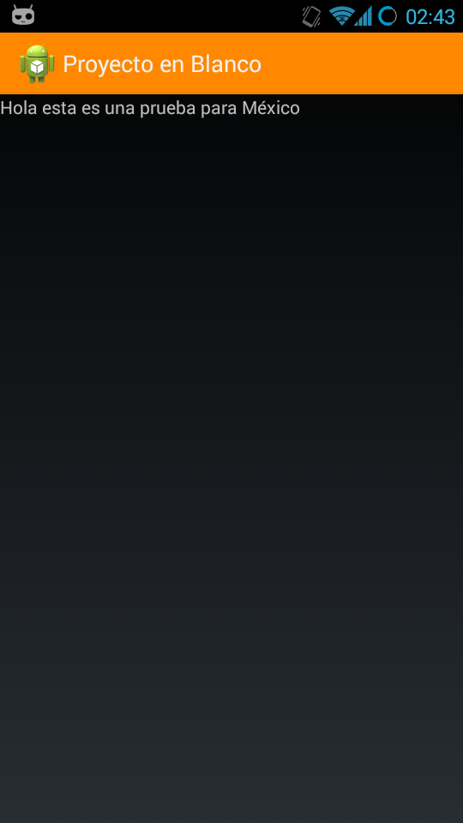
Final

Slide 44
Ejercicio
Hacer un pequeño formulario que utilice ambas configuraciones de lenguaje.
Se revisará que cuando corra la aplicación al cambiar la configuración del teléfono se cambie el idioma.

